Slide 1

REALIDADE AUMENTADA NA EDUCAÇÃO

Slide 2



AUTOR
André Pereira de Sá
@andre-dev-2021
https://www.linkedin.com/in/andré-pereira-de-sá-593a51226

Slide 3
TECNOLOGIA NAS SALAS DE AULA
EVASÃO ESCOLAR NO BRASIL
Causada por fatores de dentro e/ou fora da escola.
Mais recursos e interesse dos alunos, gerando um melhor rendimento.
3ª Maior entre os países de IDH elevado.
Porém, custos elevados e dificuldade de implementação, não permitem um acesso amplo.

Slide 4
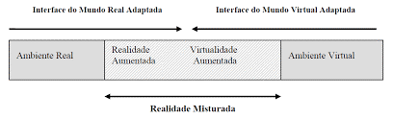
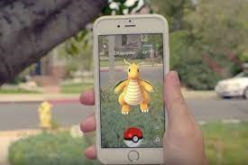
REALIDADE AUMENTADA E SEUS USOS
Parte da realidade misturada;
Implementação de elementos virtuais no ambiente real;
Pokémon Go é uma das aplicações mais famosas de RA.

Slide 5
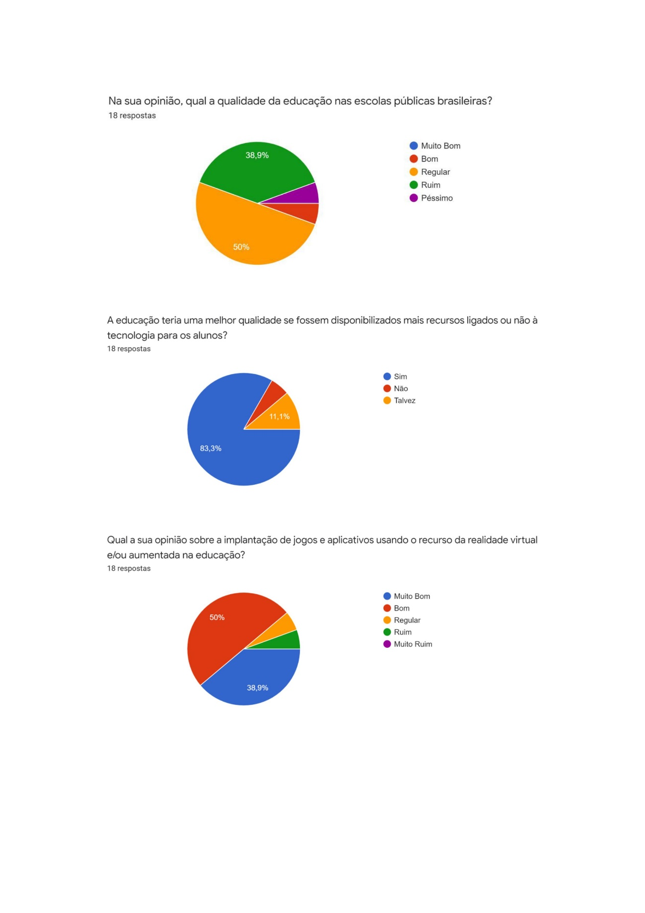
PESQUISA

Slide 6
Utilização da Realidade Aumentada em um sistema web.
Tem como objetivos: conseguir a atenção dos alunos com um sistemas simples.

Slide 7




FERRAMENTAS
Desenvolvimento do sistema
Banco de dados
Bibliotecas JS de Realidade Aumentada e Virtual

Slide 8
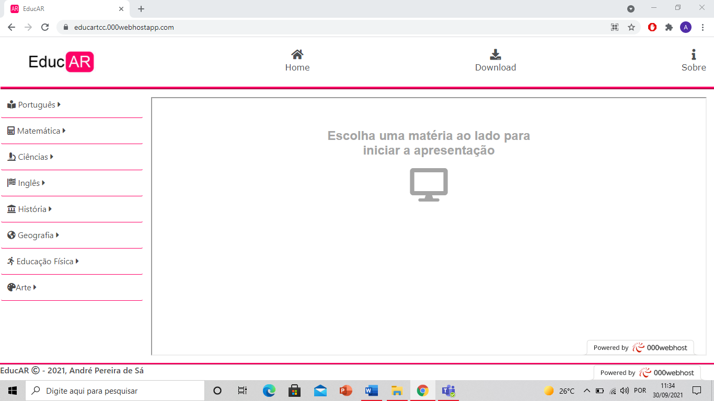
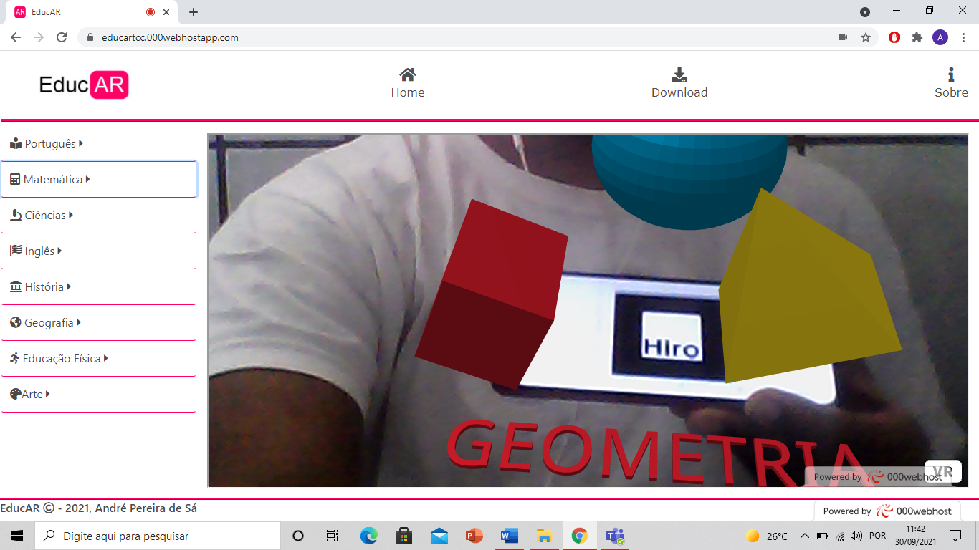
RESULTADOS

Slide 9
CONSIDERAÇÕES FINAIS
O projeto poderá diminuir a taxa de evasão;
Mesmo com todos os objetivos concluídos, algumas atualizações devem ser feitas;

Slide 10
OBRIGADO PELA ATENÇÃO!!

